Slide 1
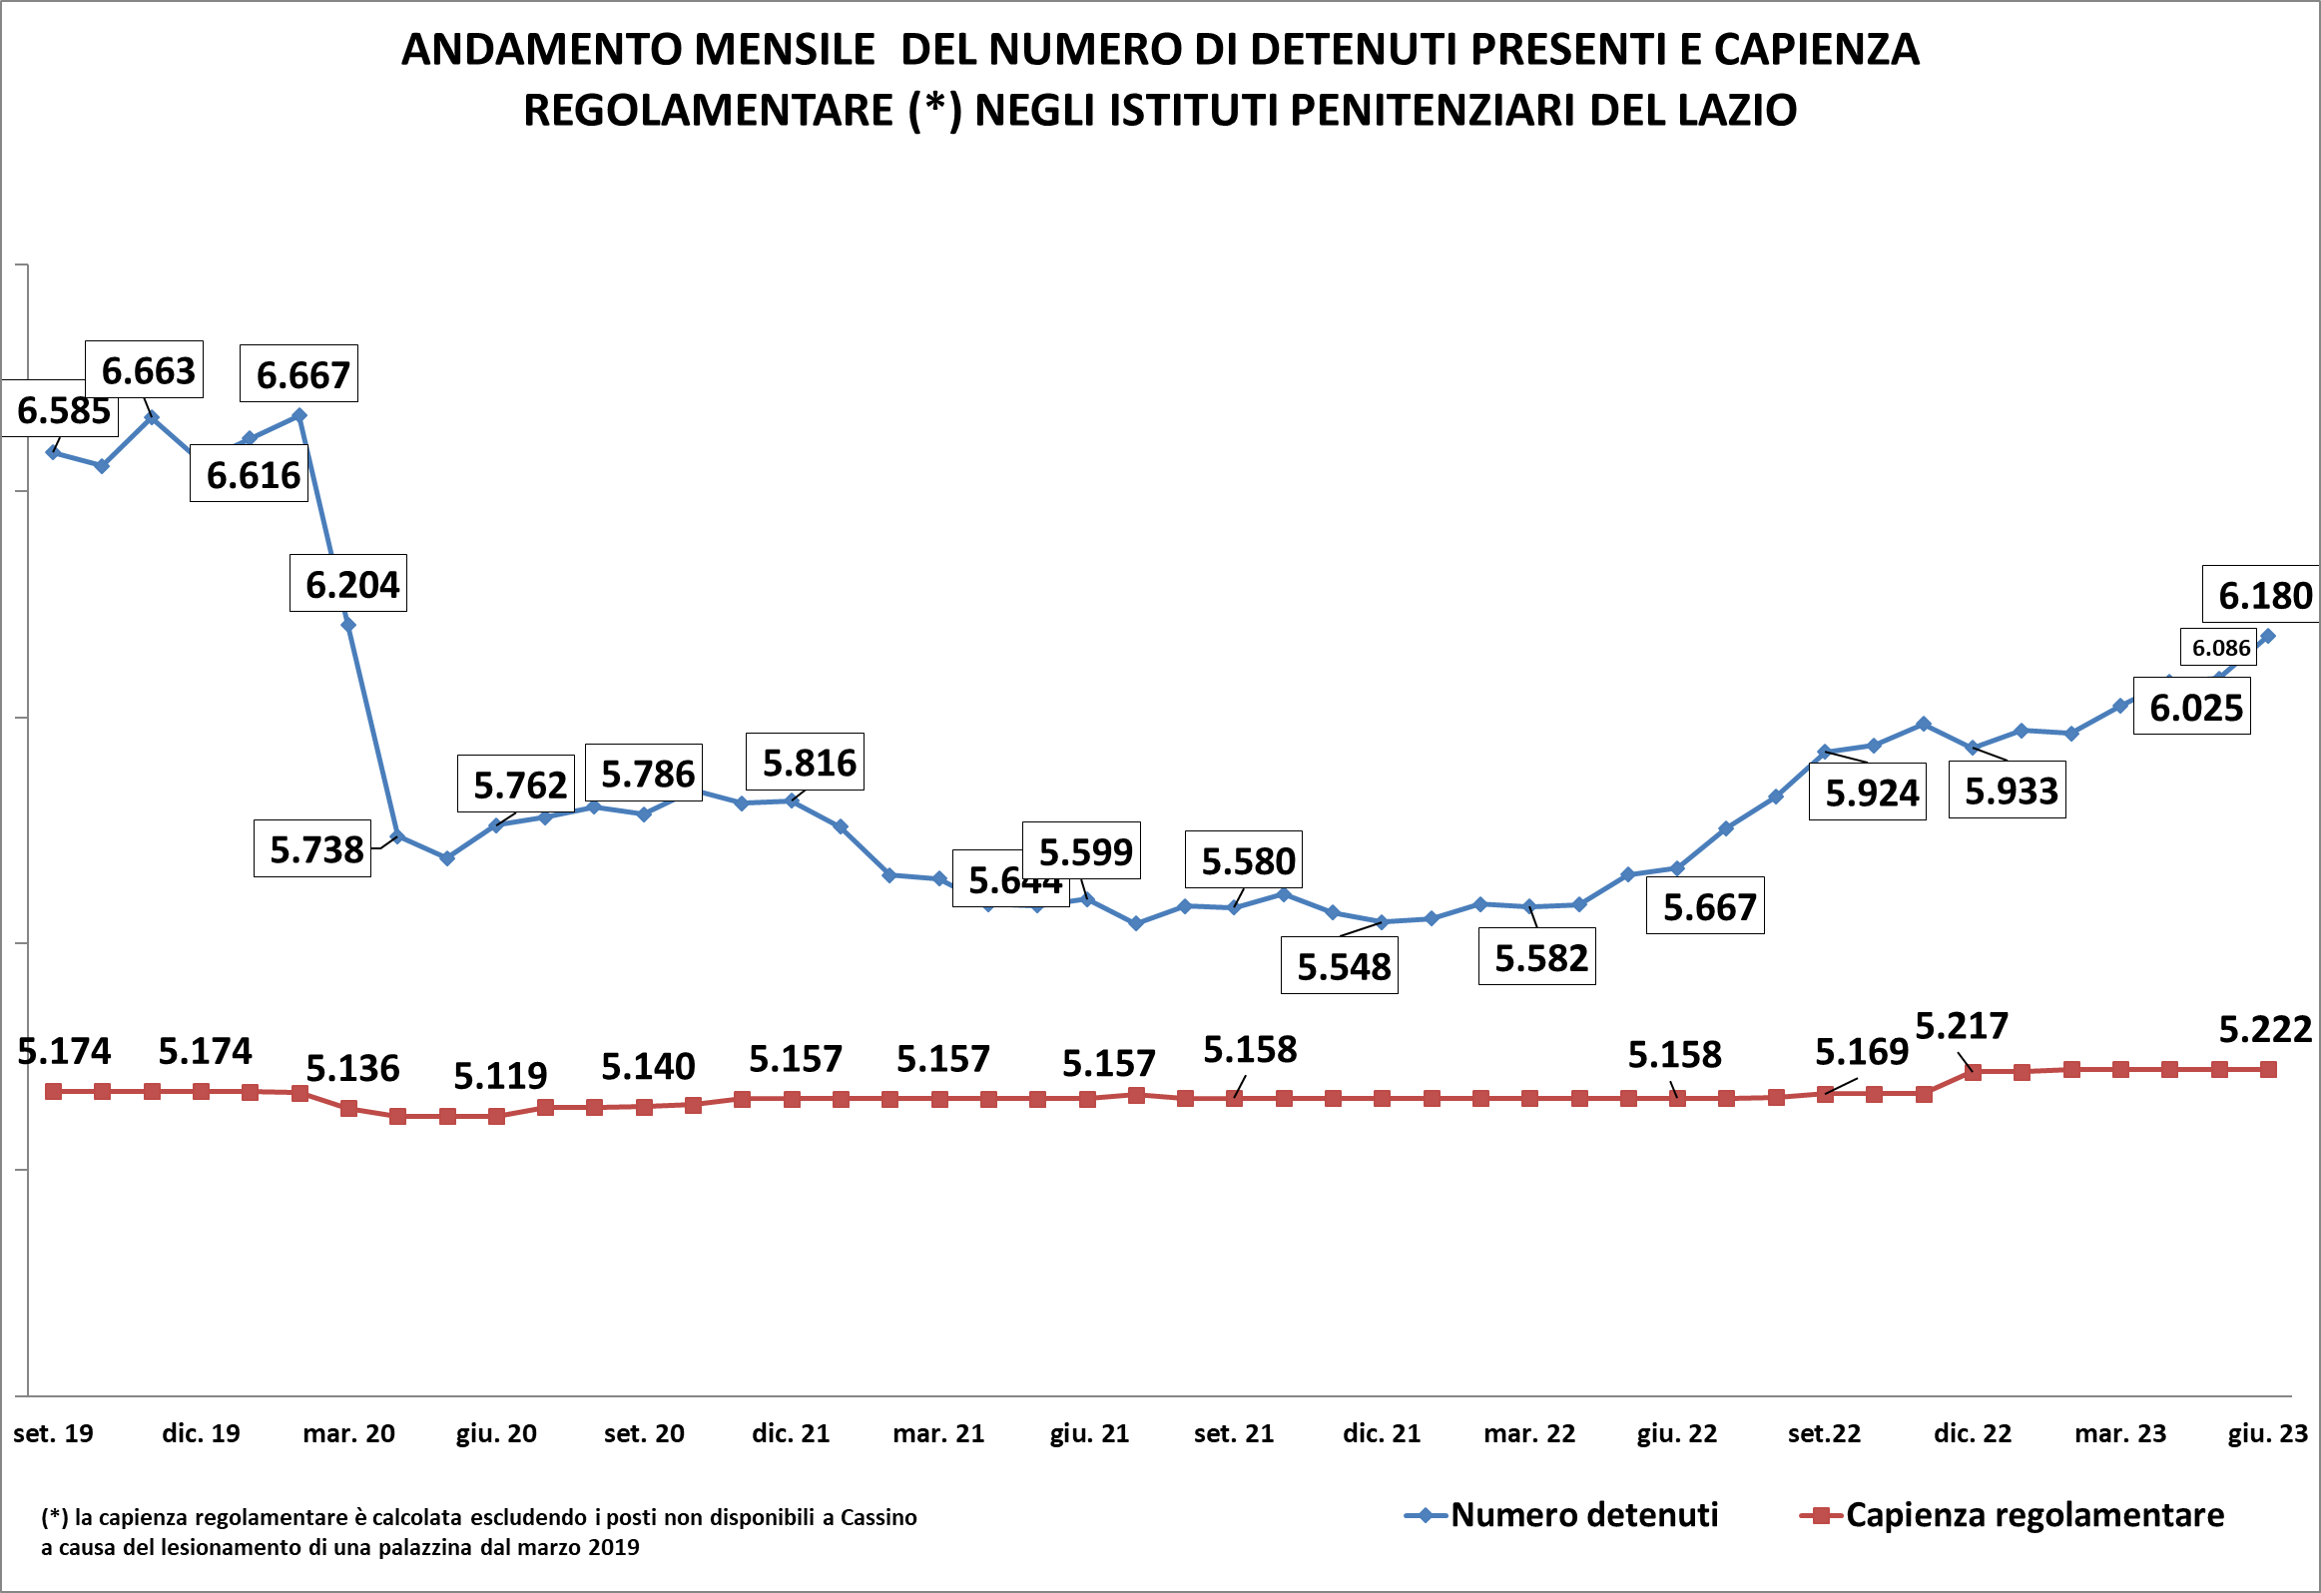
Fonte: elaborazioni di dati Dipartimento Amministrazione Penitenziaria (DAP)

Slide 2
Numero di persone detenute negli Istituti penitenziari in Italia
Gen.2021-Giu. 2023
Fonte: elaborazioni di dati DAP

Slide 3
Dettaglio dei detenuti presenti negli istituti penitenziari del Lazio al 30/06/2023
Istituto | Tipo istituto | Capienza Regolamentare | POSTI effettivamente disponili (*) | Detenuti presenti al 30 giugno 2023 |  | di cui stranieri
 |  |  |  | Totale | Donne
CASSINO | CC | 203 | 130 | 181 |  | 53
FROSINONE "G. PAGLIEI" | CC | 513 | 489 | 484 |  | 156
PALIANO- | CR | 156 | 153 | 62 | 4 | 3
LATINA | CC | 77 | 76 | 121 | 37 | 40
RIETI "N.C." | CC | 295 | 289 | 340 |  | 176
CIVITAVECCHIA "G. PASSERINI" | CR | 144 | 144 | 80 |  | 22
CIVITAVECCHIA "N.C." | CC | 357 | 311 | 508 | 29 | 228
ROMA "G. STEFANINI" REBIBBIA FEMMINILE | CCF | 275 | 268 | 336 | 336 | 124
ROMA "R. CINOTTI" REBIBBIA N.C.1 | CC | 1.178 | 1.075 | 1518 |  | 508
ROMA "REBIBBIA TERZA CASA" | CC | 172 | 132 | 74 |  | 15
ROMA "REBIBBIA" | CR | 445 | 317 | 290 |  | 48
ROMA "REGINA COELI" | CC | 628 | 628 | 1007 |  | 524
VELLETRI - | CC | 412 | 412 | 587 |  | 184
VITERBO "N.C." | CC | 440 | 405 | 592 |  | 209
TOTALE |  | 5.222 | 4.756 | 6.180 | 406 | 2.290
(*) i posti effettivamente disponibili degli istituti del Lazio sono calcolati in base all’ultimo aggiornamento disponibile delle schede di trasparenza degli istituti consultabili sul sito del Ministero della Giustizia
Fonte: elaborazioni di dati DAP

Slide 4
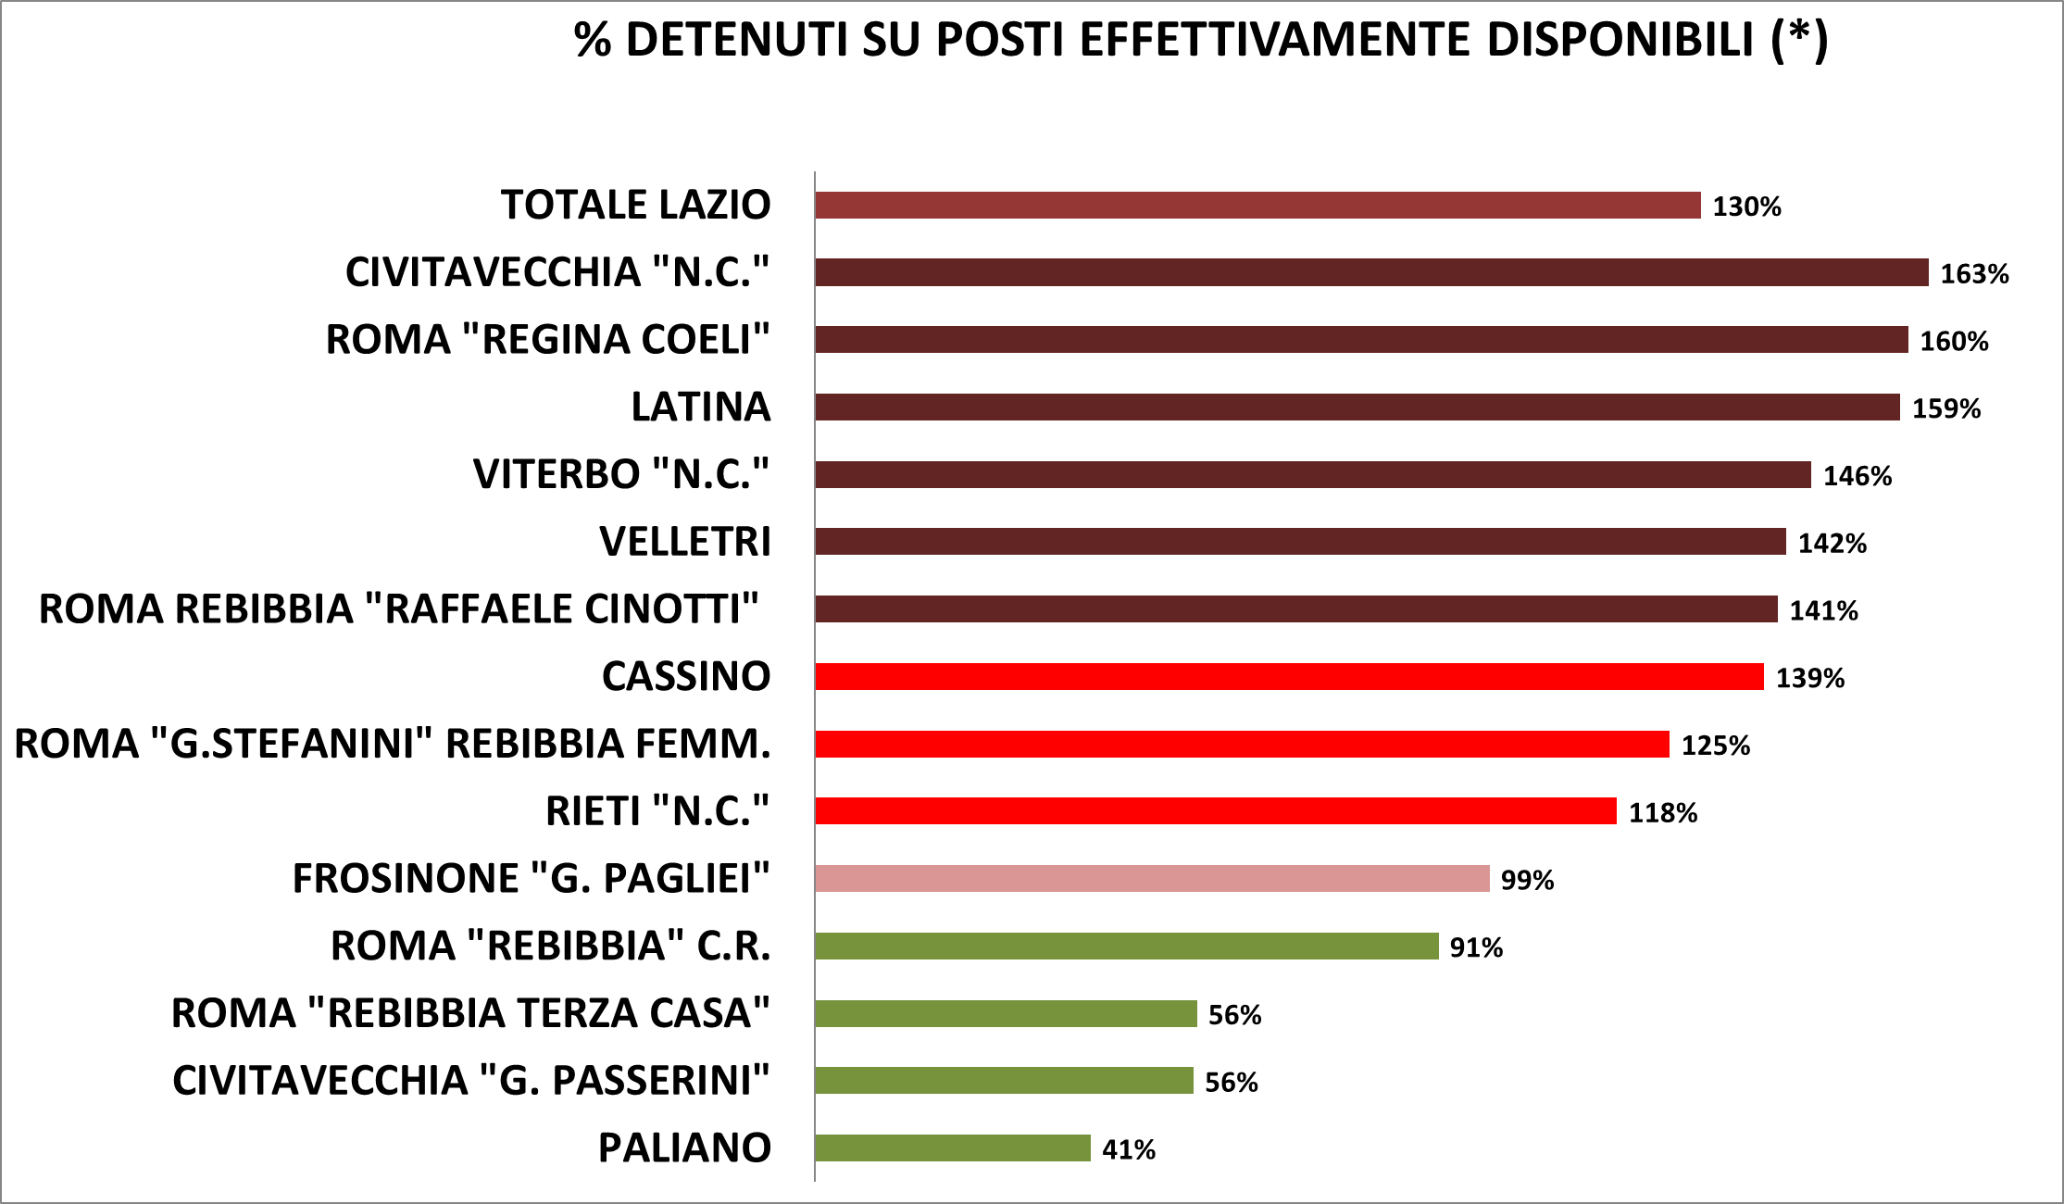
Tasso di affollamento negli istituti penitenziari del Lazio calcolato sul totale dei posti effettivamente disponibili al 30 giugno 2023
(*) i posti effettivamente disponibili degli istituti del Lazio sono calcolati in base all’ultimo aggiornamento disponibile delle schede di trasparenza degli istituti consultabili sul sito del Ministero della Giustizia
Fonte: elaborazioni di dati DAP

Slide 5
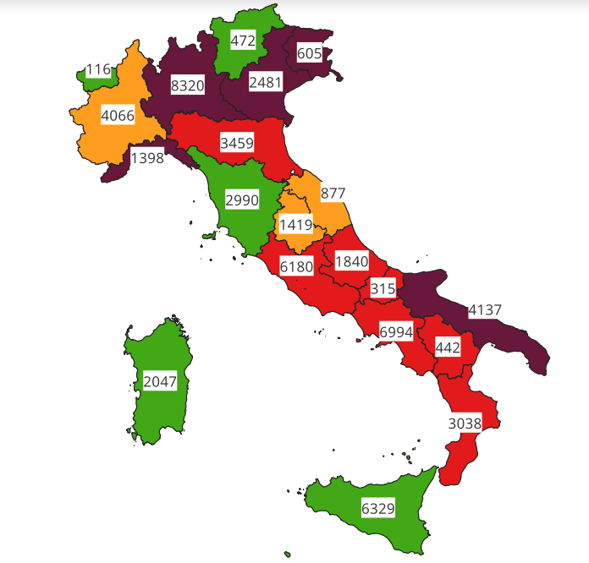
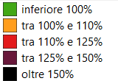
Tasso affollamento e numero di detenuti per regione negli Istituti penitenziari d’Italia al 30 giugno 2023
Tasso affollamento per Regione
Fonte: elaborazioni di dati DAP

Slide 6
Detenuti per Posizione Giuridica In Italia e nel Lazio al 30 giugno 2023
Fonte: elaborazioni di dati DAP

Slide 7
Percentuali di detenuti in attesa di primo giudizio in Italia e nel Lazio: dicembre 2017- giugno 2023
Fonte: elaborazioni di dati DAP

Slide 8
Detenuti per Nazionalità In Italia e nel Lazio al 30 giugno 2023
Fonte: elaborazioni di dati DAP

Slide 9
Detenuti per Genere in Italia e nel Lazio al 30 giugno 2023
Fonte: elaborazioni di dati DAP

Slide 10
Detenute madri con figli al seguito presenti negli Istituti penitenziari in Italia al 30 giugno 2023
Regione di detenzione | Istituto di detenzione | Italiane |  | Straniere |  | Totale
 |  | Presenti | Figli al seguito | Presenti | Figli al seguito | Presenti | Figli al seguito
CAMPANIA | LAURO ICAM | 3 | 3 | 4 | 4 | 7 | 7
LAZIO | ROMA"G. STEFANINI" REBIBBIA FEMMINILE CCF | 0 | 0 | 1 | 1 | 1 | 1
LOMBARDIA | MILANO"F. DI CATALDO" SAN VITTORE CCF | 3 | 3 | 2 | 2 | 5 | 5
PIEMONTE | CUNEO CC | 0 | 0 | 1 | 1 | 1 | 1
PIEMONTE | TORINO"G. LORUSSO L. CUTUGNO" LE VALLETTE CC | 0 | 0 | 1 | 1 | 1 | 1
PUGLIA | FOGGIA CC | 0 | 0 | 1 | 1 | 1 | 1
PUGLIA | LECCE"N.C." CC | 1 | 1 | 0 | 0 | 1 | 1
UMBRIA | PERUGIA"NUOVO COMPLESSO PENITENZIARIO CAPANNE" CC | 0 | 0 | 1 | 1 | 1 | 1
Totale |  | 7 | 7 | 11 | 11 | 18 | 18
Fonte: elaborazioni di dati DAP e Garante delle persone private della libertà Roma Capitale

